Slide 1
Тема урока:
«Решение задач с помощью систем уравнений»
Урок практикум
алгебра 9 класс
Учитель : Окишева О.А

Slide 2
Арифметические задачи на числа
Геометрические
задачи
Задачи на смеси, сплавы, растворы
Задачи на работу
Типы задач
Задачи на движение
Задачи на десятичную запись числа

Slide 3
«Всякая хорошо решенная
математическая задача
доставляет умственное наслаждение»
Г.Гессе

Slide 4
Площадь прямоугольника равна 45 см² . Длина прямоугольника относится к его ширине 5:4. Найдите длины сторон этого прямоугольника.
Пусть а и в - длина и ширина (в см) соответственно.
Какая из систем соответствует условию задачи?
1)
2)
3)
4)

Slide 5
Мальчик и девочка собирали в лесу грибы, причем девочка собрала третью часть от всех грибов. Сколько грибов собрал каждый из них, если мальчик собрал на 10 грибов больше, чем девочка?
Пусть а грибов собрала девочка, в грибов – мальчик.
Какая из систем уравнений не соответствует условию задачи?
1)
2)
3)
4)

Slide 6
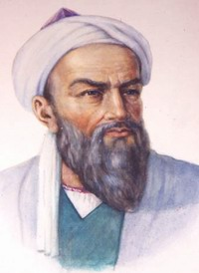
Абу-р-Райхан ал-Бируни -среднеазиатский ученый-энциклопедист
«Знание – самое превосходное из владений. Все стремятся к нему, само же оно не приходит».

